Slide 1



Chào mừng các thầy cô
về dự giờ thăm lớp 1A
MÔN: ĐẠO ĐỨC
Giáo viên: Nguyễn Minh Thư

Slide 2



Slide 3


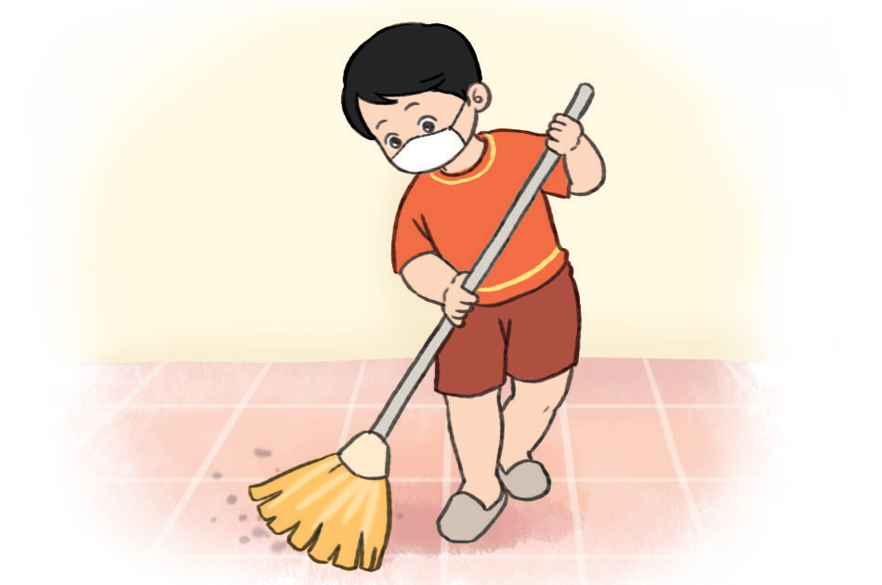

Bé quét nhà
Sáng tác: Hà Đức Hậu

Slide 4

Bài 19:
Tự giác làm việc nhà
Ban biên tập AES

Slide 5


Slide 6
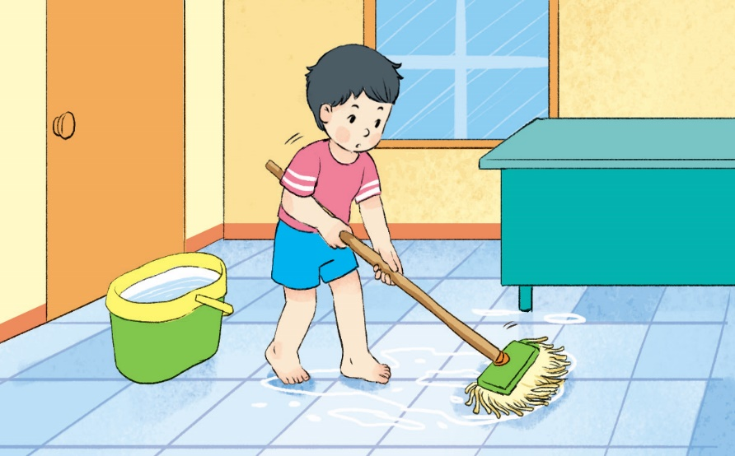
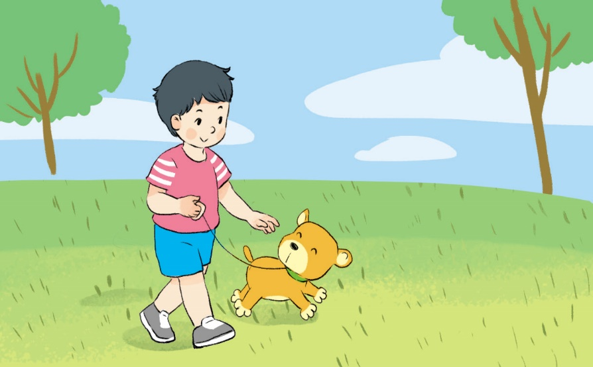
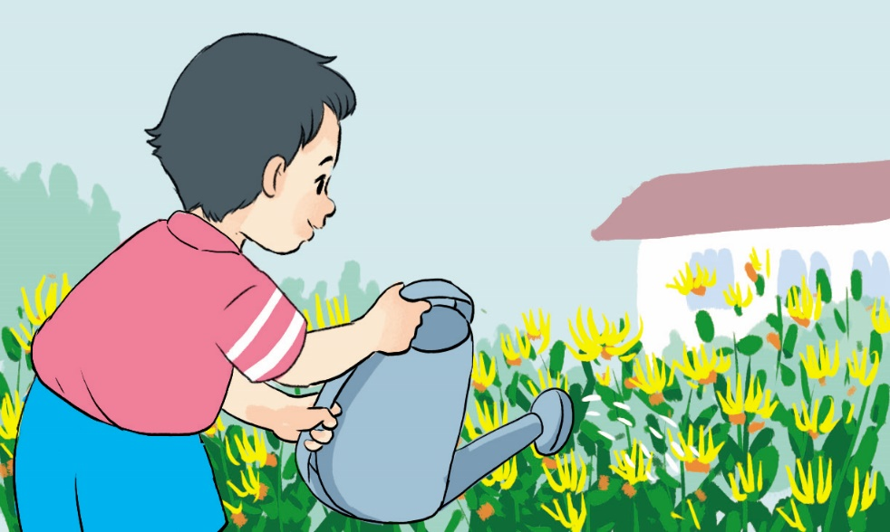
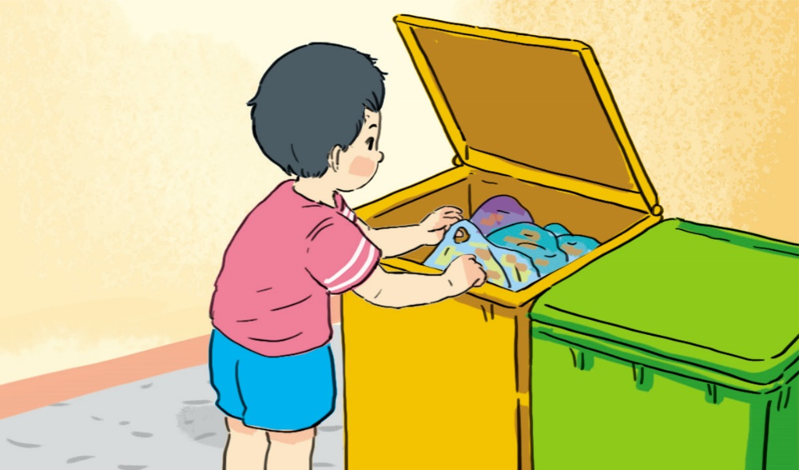
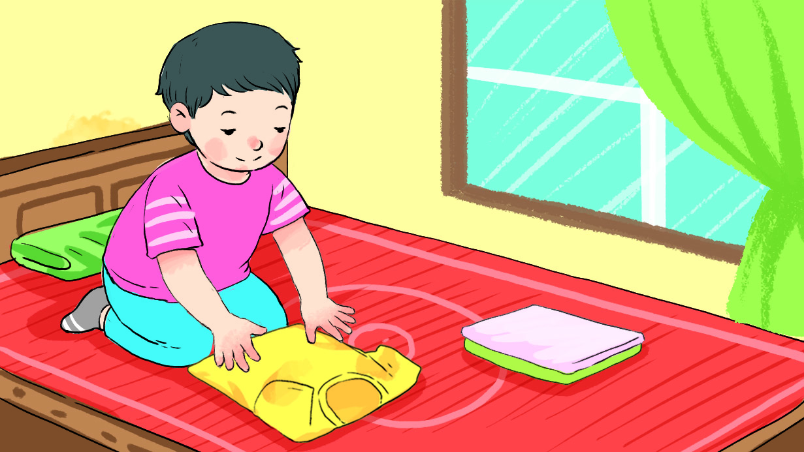

Slide 7

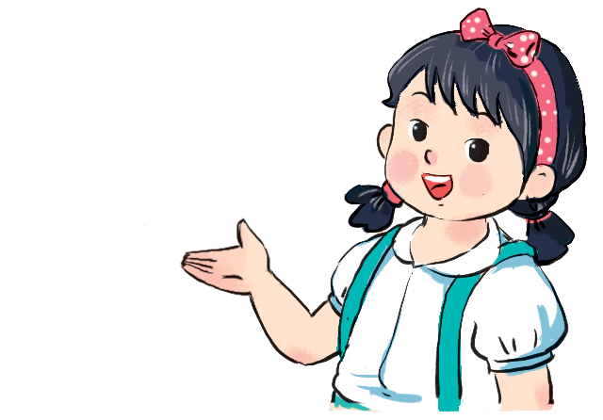

Slide 8



Slide 9
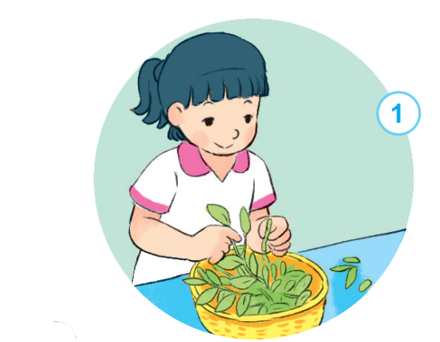
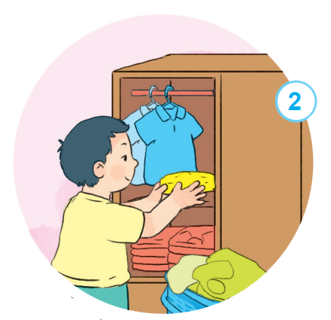
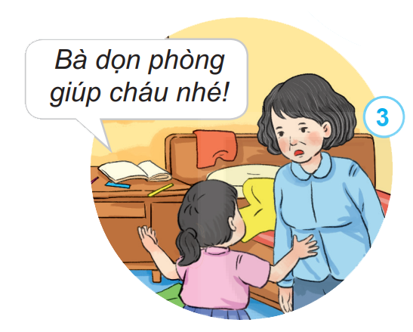
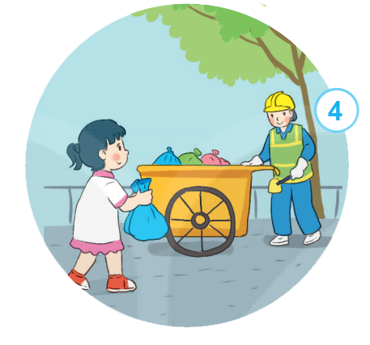
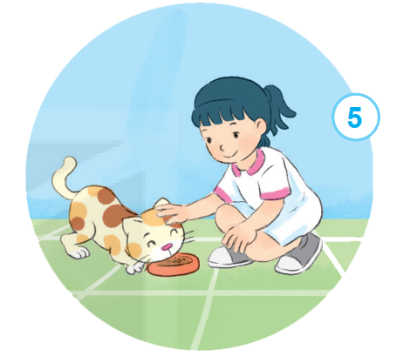

Slide 10


Slide 11

Notes:
Các em thân mến, những bạn sau đã có hành động tự giác học tập: Bạn ôn bài đúng giờ, hai bạn tích cực phát biểu trong giờ học, bạn đọc trước bài hôm sau, ba bạn tích cực hoạt động nhóm. Các bạn sau còn có hành động chưa tự giác học tập: đọc truyện trong giờ học, vẫn chơi dù đến giờ ôn bài.

Slide 12


Slide 13


Slide 14
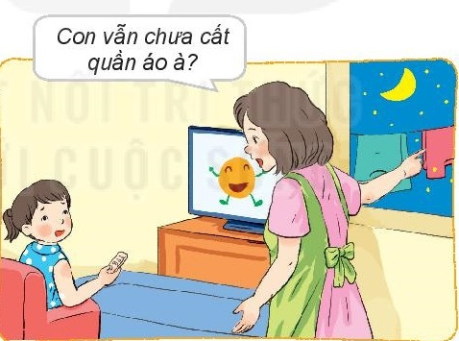

Slide 16

Tuổi nhỏ làm việc nhỏ
Tự giác giúp mẹ cha
Chăm chỉ không quản ngại
Cả nhà vui chan hòa.

Slide 17


